Slide 1
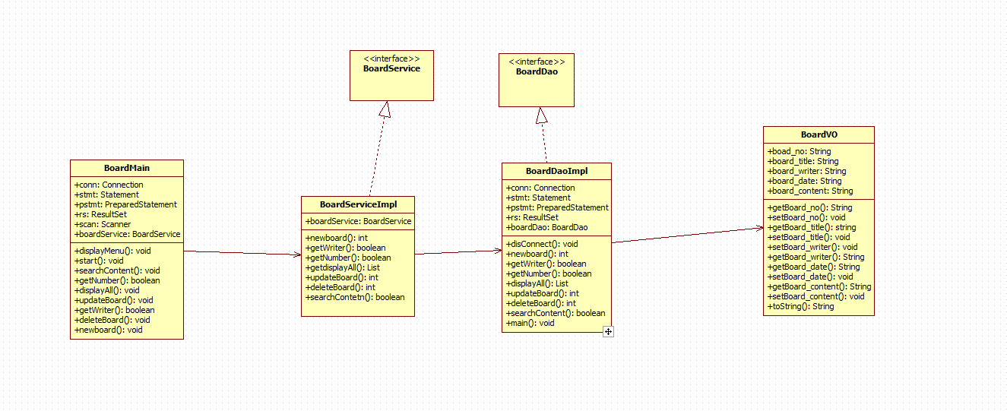
클래스 다이어그램 진주호

